Slide 1
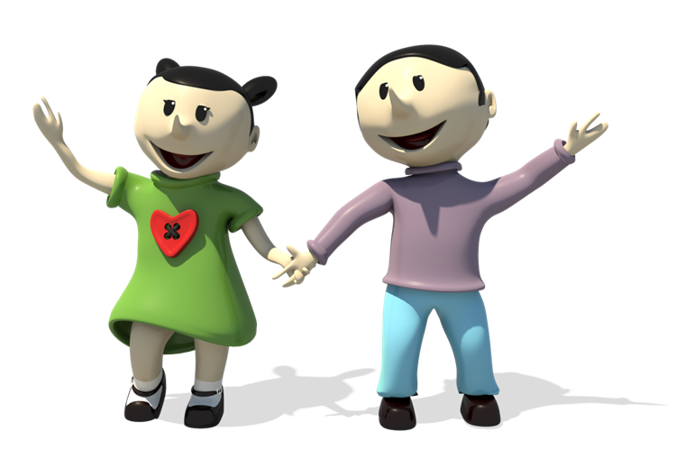
Maori’s
Les 4
Darwin en de kiwivogel

Slide 2
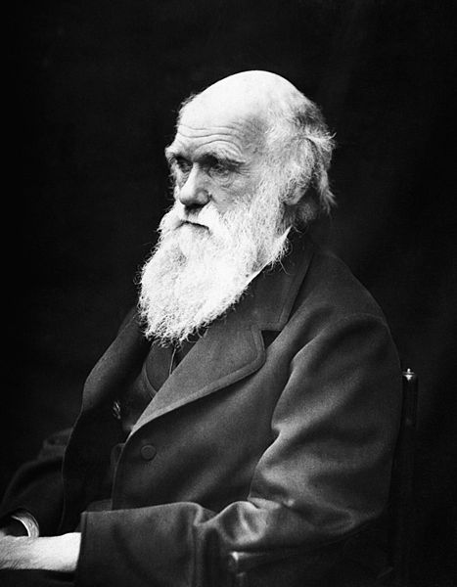
Survival of the fittest
M4.1
Charles Darwin

Slide 3
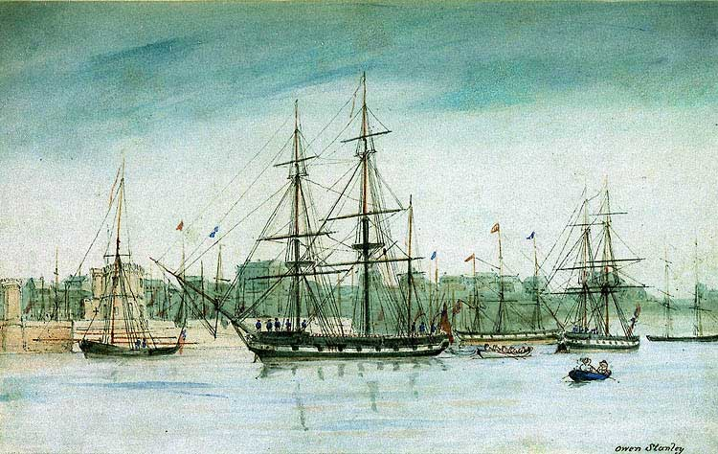
De reis van de Beagle
M4.2

Slide 4
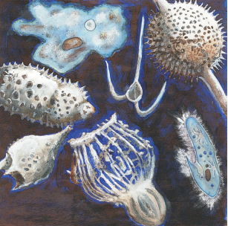
Eencelligen
M4.3

Slide 5
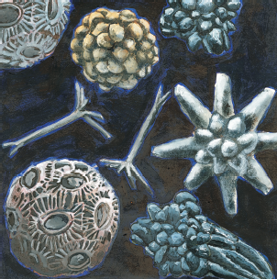
Meercelligen
M4.4

Slide 6
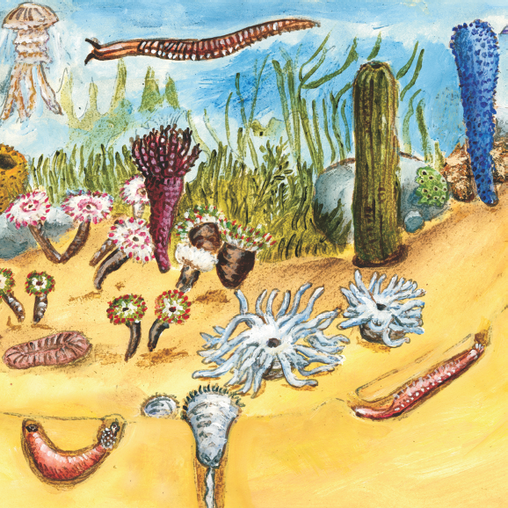
Holtedieren (kwallen), wormen en sponzen
M4.5

Slide 7
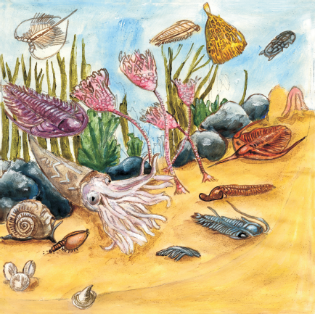
Gepantserde dieren
M4.6
Trilobiet
staart
lijf
kop

Slide 8
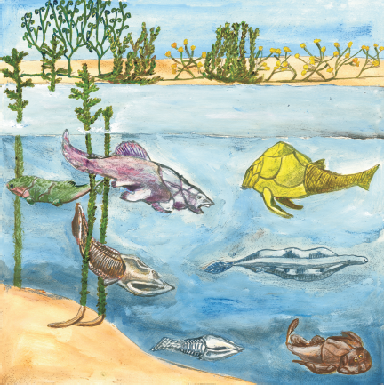
Vissen
M4.7
kaak
kaakloos
vetvin
staartvin
rugvin

Slide 9
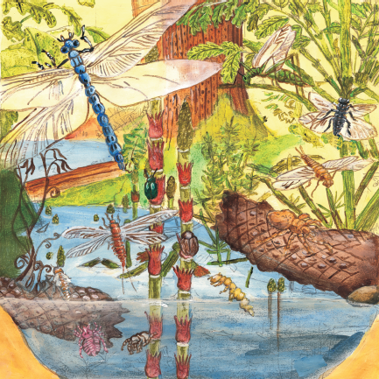
Insecten
M4.8

Slide 10
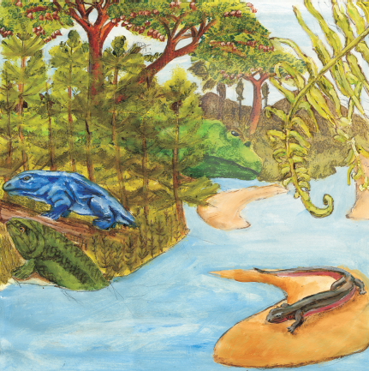
Amfibieën
M4.9

Slide 11
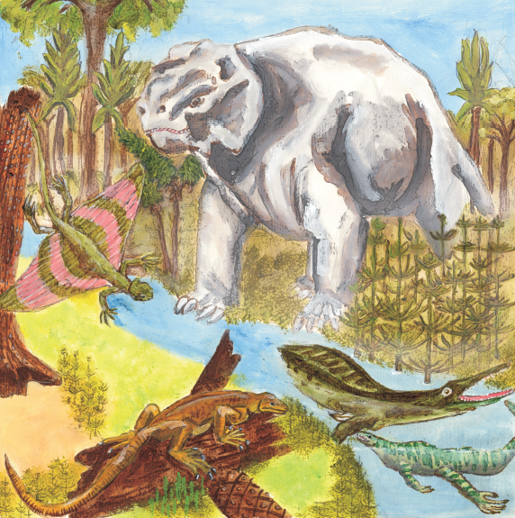
Reptielen
M4.10

Slide 12
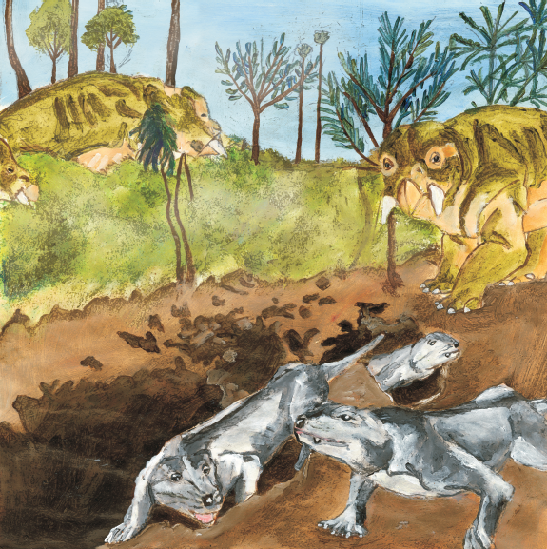
Zoogdierachtige reptielen
M4.11

Slide 13
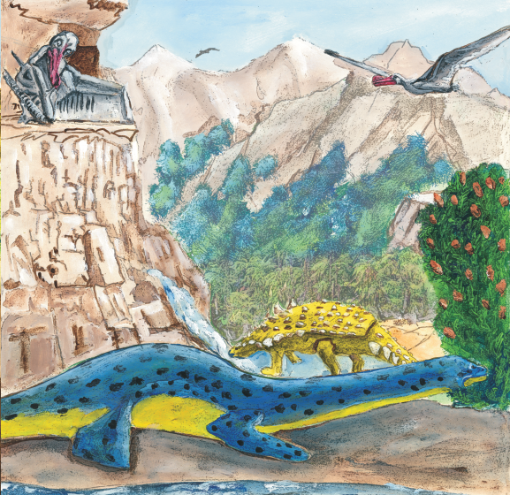
Dinosauriërs
M4.12

Slide 14
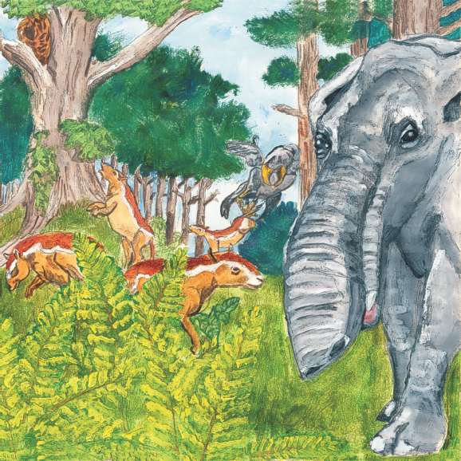
Zoogdieren
M4.13

Slide 15
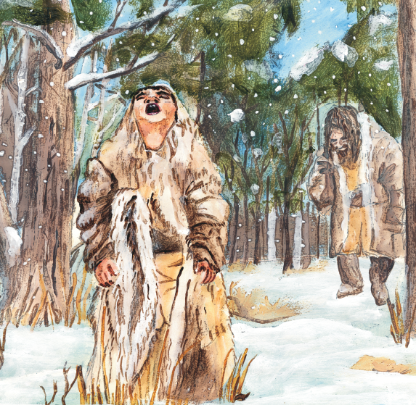
De eerste mens
M4.14

Slide 16
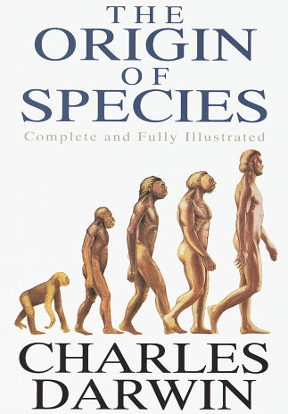
De evolutietheorie
M4.15
Notes:
De afbeelding en de link verwijzen naar de clip ‘De evolutie’ op SchoolTV. Duur: 2:35 minuten.
Info: Wat is natuurlijke selectie? Door deze clip kom je het te weten!

Slide 17
De lessen van dit thema
1. Het ontstaan van alles 2. Geologie 3. Het volk Maori 4. Darwin en de kiwivogel | 5. Evolutie van de planten 6. De andere kant van de wereld 7. Het dagelijks leven in Nieuw-Zeeland en Australië 8. Presentatie en overhoring

Slide 18
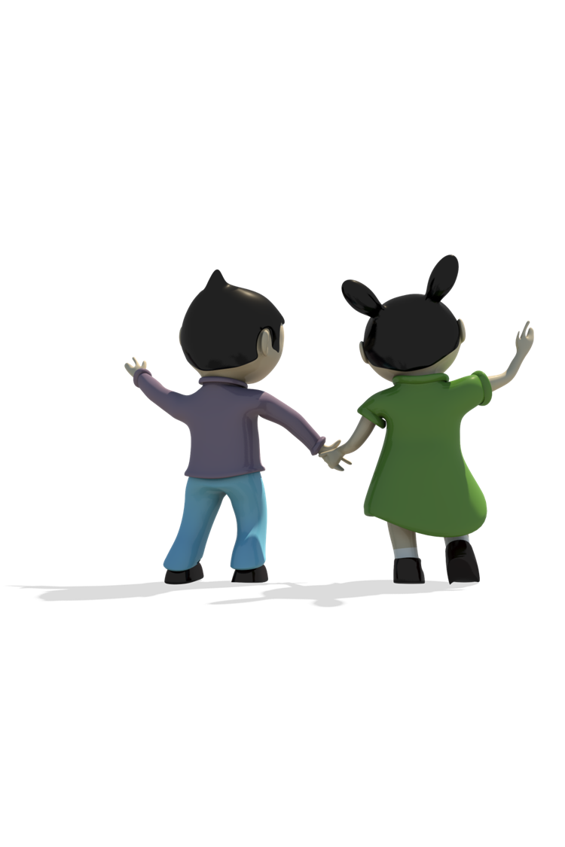
Notes:
Het logo van DaVinci verwijst naar de website van DaVinci.

